Slide 1















صباح الخير

Slide 2
الجبر والدوالٌّ
ترتيب العمليات
يوم الخميس
8 / 2 / 1445 هـ

Slide 3
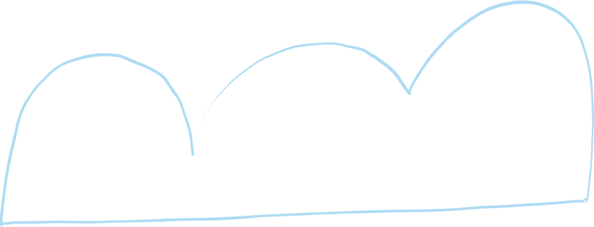

الاستراتيجيات المستخدمة بدرسنا :
التصفح
البطاقات المرقمة
لعب الأدوار
التعلم الفردي
التعلم التعاوني
الدقيقة الواحدة
البطاقات الملونة

Slide 4





استراتيجية التصفح
المفردات
العبارة العددية
ترتيب العمليات
فكرة الدرس
أحسب قيمة عبارة عددية
باستعمال ترتيب العمليات

Slide 5

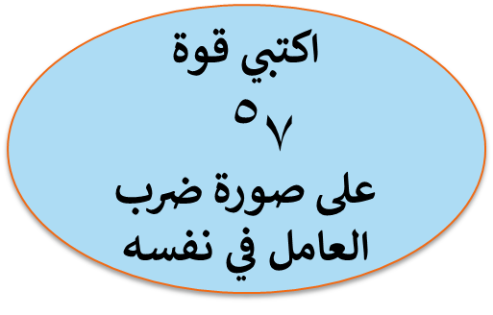
البطاقات المرقمة
" مراجعة الدرس السابقة "
اكتبي قوة
${ ٥}_{٧}$
على صورة ضرب العامل في نفسه
3
اكتبي
6 × 6 × 6 × 6
بالصورة الأسية .
1
احسبي قيمة
$$٣_{٢}$$
2

Slide 6
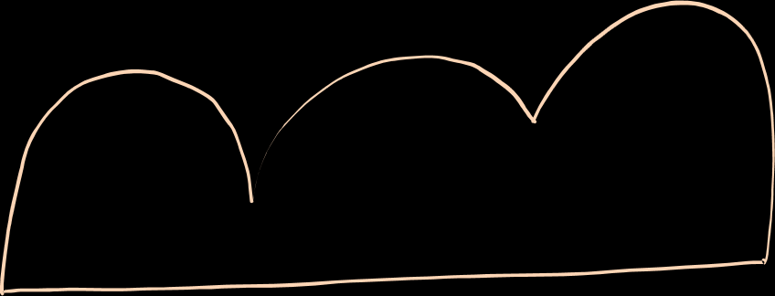

لعب الأدوار

Slide 7
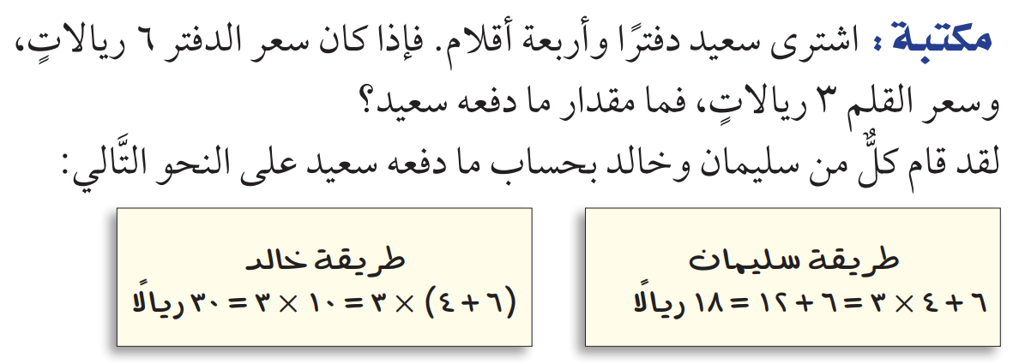



استعدَّ

Slide 8
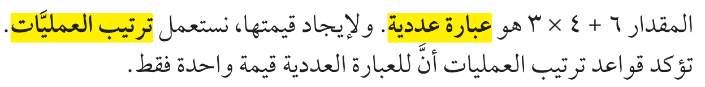
ترتب العمليات بأربع خطوات :

Slide 9
: ترتيب العمليات :
احسب قيمة المقادير داخل الأقواس
1
احسب قيمة جميع القوى
2
اضرب أو اقسم بالترتيب من اليمين إلى اليسار
3
اجمع او اطرح بالترتيب من اليمين إلى اليسار
4

Slide 10

استعمال ترتيب العمليات
  القراءة المبصرة
1

Slide 11
استعمال ترتيب العمليات
  القراءة المبصرة
2

Slide 12

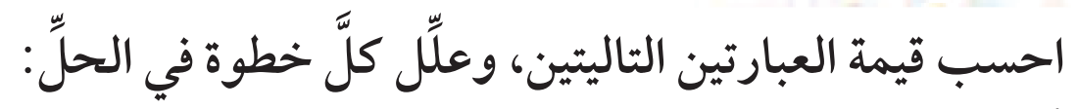


  تعلم فردي
  الدقيقة الواحدة
  تحقق من فهمك

Slide 13
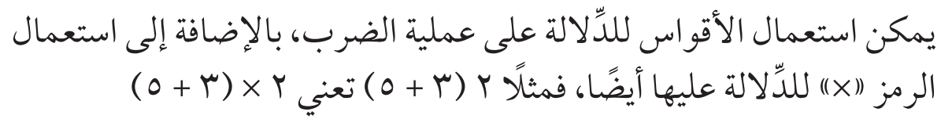
استعمال ترتيب العمليات
3
  القراءة المبصرة

Slide 14
استعمال ترتيب العمليات
  القراءة المبصرة
4

Slide 15
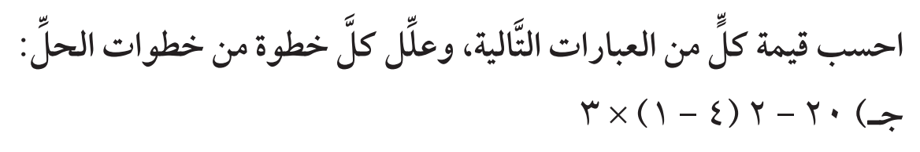
  تعلم فردي
  الدقيقة الواحدة
  تحقق من فهمك

Slide 16

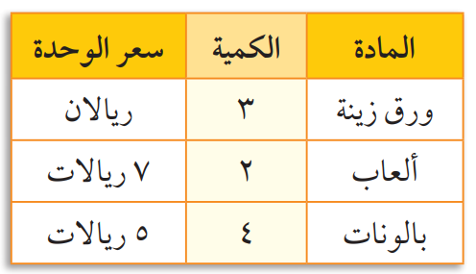
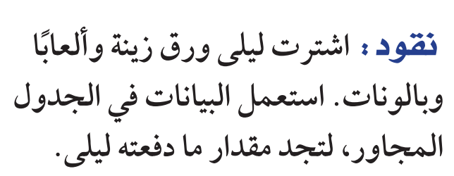
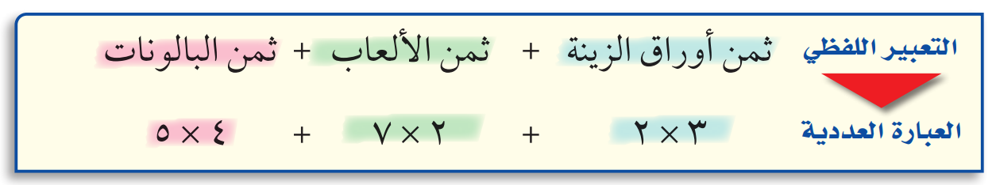
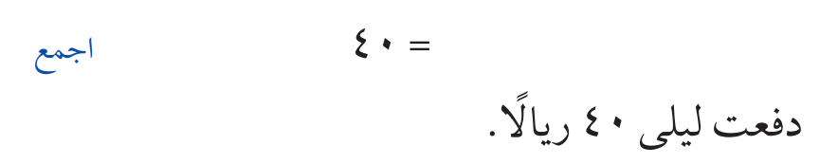
  القراءة المبصرة
مثال من واقع الحياة
5

Slide 17
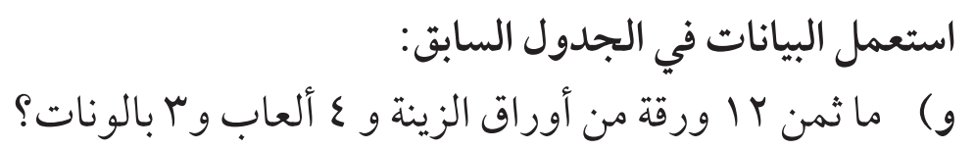
  تعلم تعاوني
  تحقق من فهمك

Slide 18





البطاقات الملونة
  التعلم التعاوني

Slide 19


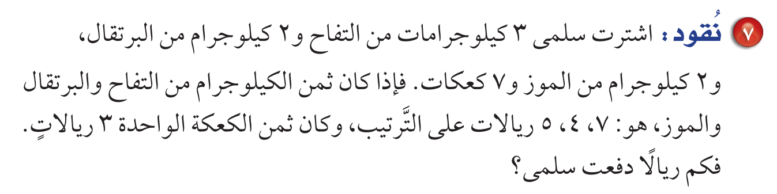
  تعلم فردي
  تدرب وحل المسائل
سؤال الألماسي
عشر نقاط

Slide 20

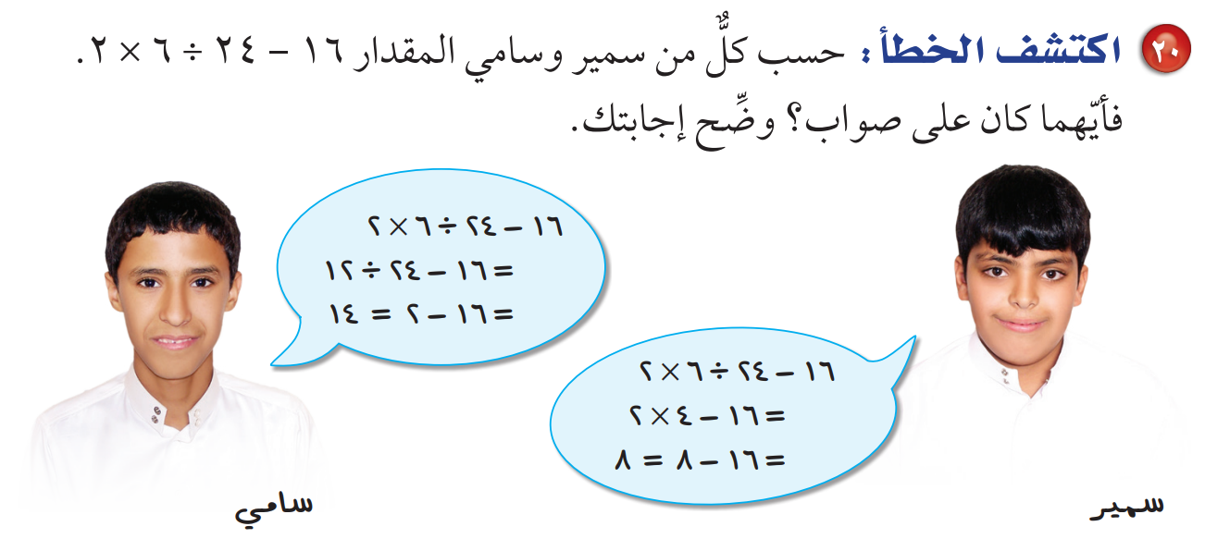
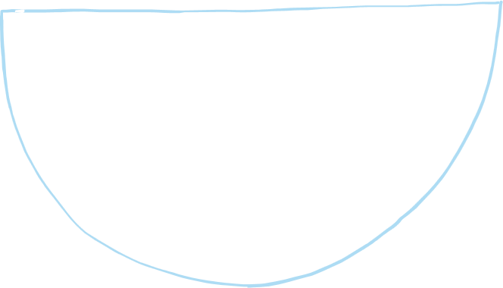

مسائل مهارات
التفكير العليا :
الإجابة الصحيحة سمير؛
حيث بدأ الحل بالقسمة ٢٤ ÷ ٦
في حين أن سامي أوجد ٦ × ٢
في البداية، وهذا غير صحيح.

Slide 21
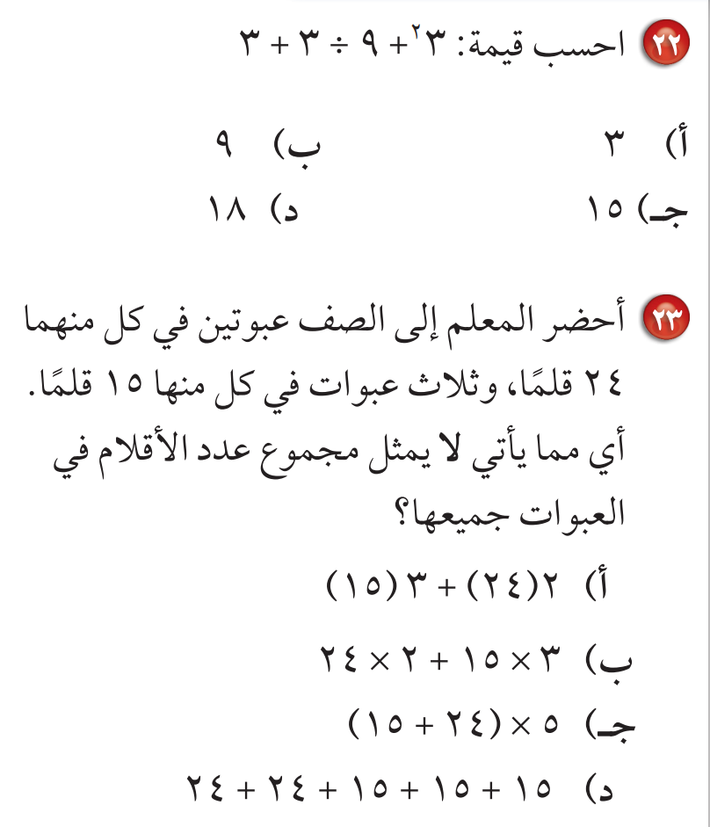
  الاختبارات الدولية

Slide 22




الواجب
منصة مدرستي
موقع رفعة التعليمية
قناة تيليجرام
أ / فاطمه صالح السبيعي

